Slide 1

Tablas de frecuencias

Slide 2
Tablas de frecuencias
La primera opción para hacer estadística cuando la variable es cualitativa o cuantitativa discreta es calcular las frecuencias de aparición de los casos
Una tabla de frecuencias es la representación tabular de dicha información

Slide 3
Tablas de frecuencias
Frecuencias
En todos los casos, se trata de un concepto a nivel de modalidad
Frecuencia absoluta
Cantidad de individuos de la muestra que eligieron una determinada modalidad
Frecuencia relativa
Proporción (respecto del total) de individuos que eligieron una determinada modalidad
Frecuencia porcentual
Frecuencia relativa por 100

Slide 4
Tablas de frecuencias
Tipo de Acv | Casos | Porcentaje
HEMORRAGICO | 6 | 3.1
ISQUEMICO | 19 | 9.7
NOCORRESP | 164 | 84.1
TIA | 6 | 3.1
Total | 195 | 100

Slide 5
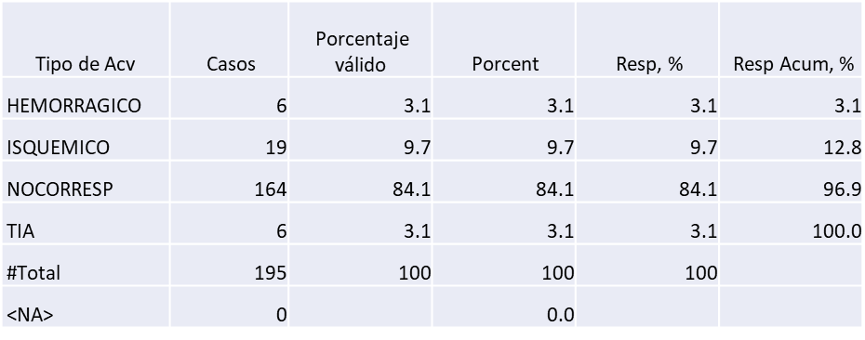
Tablas de frecuencias

Slide 6
Función table()
> table(ejercicio$ACVTIPO)
HEMORRAGICO ISQUEMICO NOCORRESP TIA
6 19 164 6
> prop.table(table(ejercicio$ACVTIPO))
HEMORRAGICO ISQUEMICO NOCORRESP TIA
0.03076923 0.09743590 0.84102564 0.03076923
> addmargins(table(ejercicio$ACVTIPO))
HEMORRAGICO ISQUEMICO NOCORRESP TIA Sum
6 19 164 6 195
> addmargins(table(ejercicio$ACVTIPO,useNA = "always"))
HEMORRAGICO ISQUEMICO NOCORRESP TIA <NA> Sum
6 19 164 6 0 195

Slide 7
El paquete expss
Permite presentar tablas similares a las que provee spss
Permite agregar etiquetas a las variables
Permite agregar etiquetas a las modalidades de una variable

Slide 8

El paquete expss
library(expss)
Etiquetas a las variables
> var_lab(ejercicio$ACVTIPO) <- “Tipo de Acv“

Slide 9
El paquete expss
library(expss)
Tabla de frecuencia para una variable
> fre(ejercicio$ACVTIPO)
Si se quiere que la tabla salga en la consola
> expss_output_default()
Si se quiere que la table salga en el visor
> expss_output_rnotebook()

Slide 10
Tabla de frecuencia con la función fre()

Slide 11
Grafico de tablas de frecuencias
La información de una tabla de frecuencias puede presentarse gráficamente
Se grafica alguna de las columnas de frecuencias que se presentan habitualmente

Slide 12
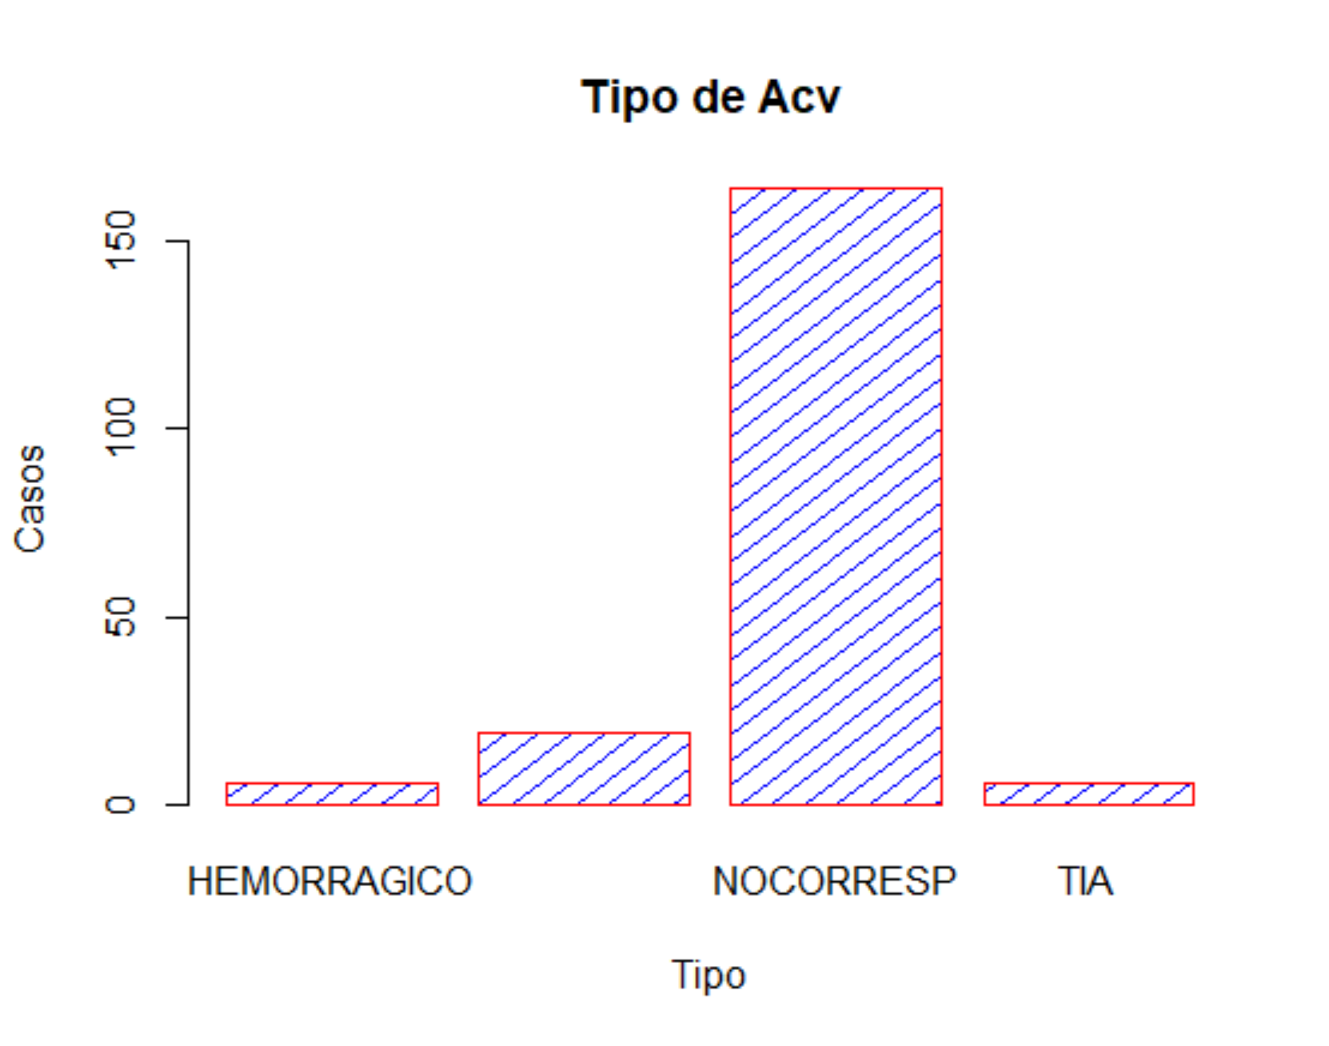
Grafico de barras – frecuencias absolutas
> barplot(table(ejercicio$ACVTIPO),
main="Tipo de Acv",
xlab="Tipo",
ylab="Casos",
border="red",
col="blue",
density=10)

Slide 13
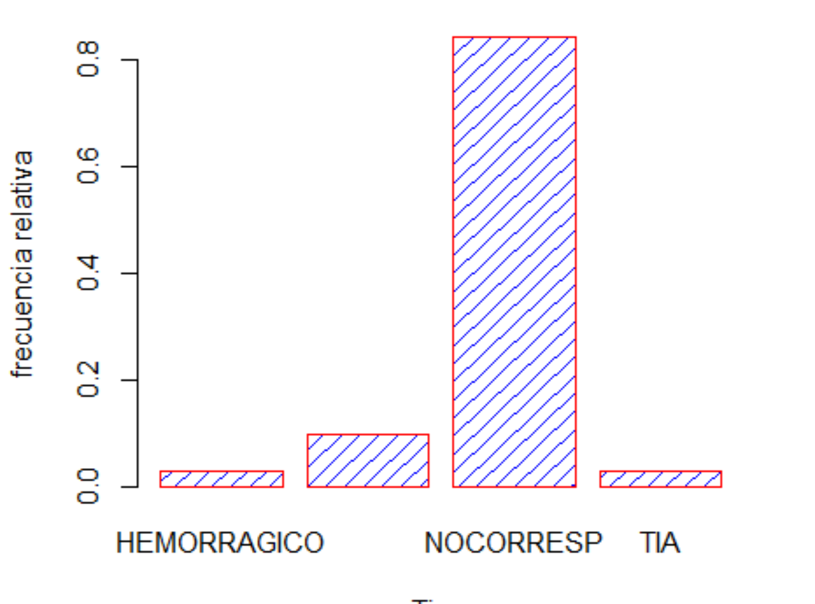
Grafico de barras – frecuencias relativas
> barplot(prop.table(table(ejercicio$ACVTIPO)),
main="Tipo de Acv",
xlab="Tipo",
ylab="frecuencia relativa",
border="red",
col="blue",
density=10)

Slide 14
Tablas de contingencia

Slide 15
Tablas de contingencia
Es una tabla de frecuencias producida por los cruces de dos variables
Contiene, en cada casilla, el conteo del número de casos en cada una de las combinaciones de valores de ambas variables.
Además, se muestran los totales verticales (por columnas) en la parte inferior, y los totales horizontales (por filas), en el lado derecho. Estas, por aparecer en los márgenes, se denominan frecuencias marginales.
En el extremo inferior derecho, se muestra el total de casos, N, que corresponde a la suma de las frecuencias marginales fila, o a la suma de las frecuencias columna, que son iguales.

Slide 16
Elementos de una tabla de contingencia
Kij es la frecuencia absoluta de los casos con modalidad i de la Variable I y modalidad j de la Variable II
La suma total de las frecuencias absolutas debe coincidir con el total de casos de la muestra, salvo si hay missings
Las frecuencias marginales corresponden a las distribuciones de frecuencias de las variables que conforman la tabla
Se agrega una tabla genérica como ejemplo

Slide 17
Frecuencias absolutas

Slide 18
La función table()
> table(ejercicio$Sexo, ejercicio$ACVTIPO)
HEMORRAGICO ISQUEMICO NOCORRESP TIA
F 5 6 87 2
M 1 13 77 4
> addmargins(table(ejercicio$Sexo, ejercicio$ACVTIPO))
HEMORRAGICO ISQUEMICO NOCORRESP TIA Sum
F 5 6 87 2 100
M 1 13 77 4 95
Sum 6 19 164 6 195
> prop.table(table(ejercicio$Sexo, ejercicio$ACVTIPO))
HEMORRAGICO ISQUEMICO NOCORRESP TIA
F 0.025641026 0.030769231 0.446153846 0.010256410
M 0.005128205 0.066666667 0.394871795 0.020512821

Slide 19
Frecuencias absolutas
cro(ejercicio$Sexo,ejercicio$ACVTIPO)

Slide 20
Frecuencias porcentuales por columna
cro_cpct(ejercicio$Sexo,ejercicio$ACVTIPO, total_label = "Total", total_statistic = "u_cpct")

Slide 21
Frecuencias relativas totales
cro_tpct(ejercicio$Sexo,ejercicio$ACVTIPO, total_label = "Total", total_statistic = "u_tpct")

Slide 22
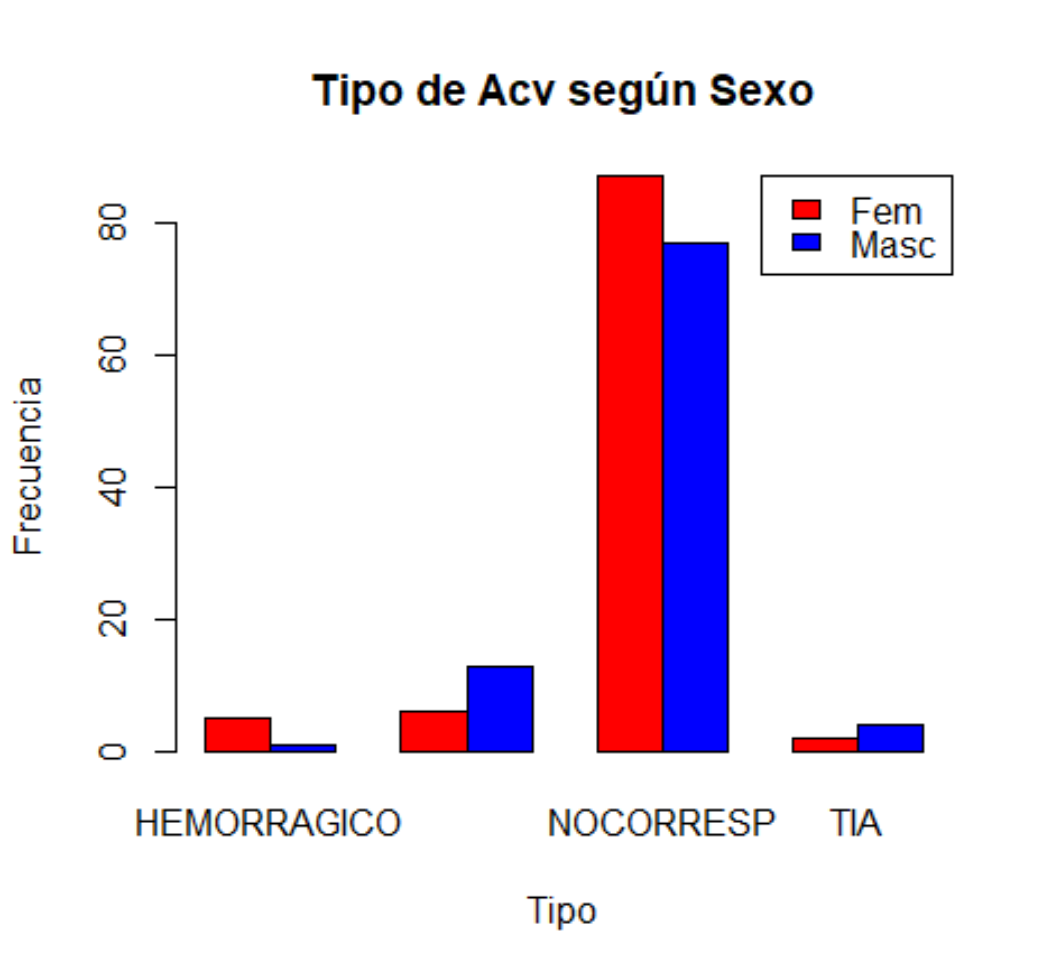
barplot(table(ejercicio$Sexo,ejercicio$ACVTIPO),beside=T,
main = "Tipo de Acv según Sexo",
xlab = "Tipo",
ylab = "Frecuencia",
col = c("red","blue"))
legend("topright", c("Fem","Masc"), fill = c("red","blue"))

Slide 23
barplot(prop.table(table(ejercicio$Sexo,ejercicio$ACVTIPO),1),
beside=T, main = "Tipo de Acv según Sexo",
xlab = "Tipo",
ylab = "Frecuencia",
col = c("red","blue"))
legend("topright", c("Fem","Masc"), fill = c("red","blue"))

